Slide 1
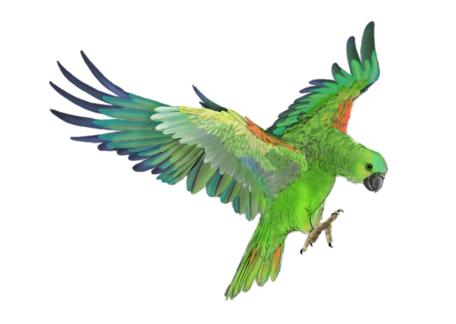
Муниципальное бюджетное общеобразовательное учреждение
Садовская средняя общеобразовательная школа филиал с.Лозовое
с.Лозовое Тамбовского района Амурской области
Тема:
«Единство
мировой культуры»
МХК. 8 класс
Составила учитель русского языка и литературы
Ефимова Нина Васильевна

Slide 2
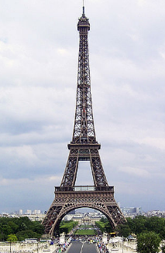
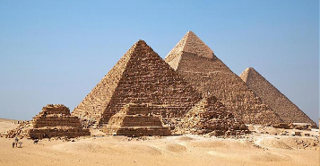
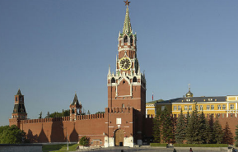
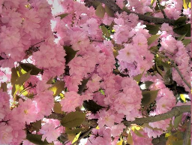
Проверка домашнего задания:
Что такое символ?
Какие виды символов вы знаете?
Назвать традиционные символы разных стран.
Указать страну по ее символу:
Пирамиды -…,
Статуя свободы -…,
Кремль -…
Назвать поэтические символы стран.
Япония - …
Россия - …
Как называется прием, который используют поэты в стихотворениях?

Slide 3
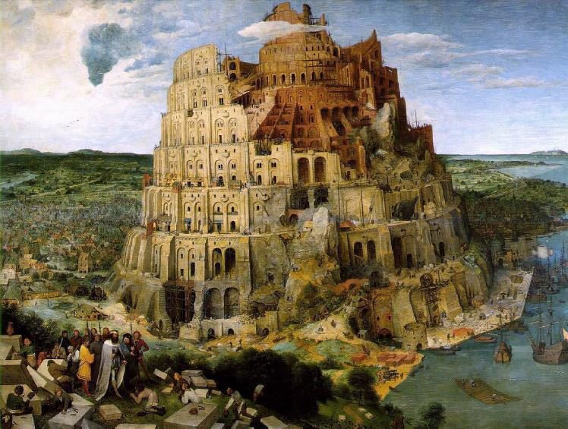
Вавилонская башня - символ времени «золотого века человечест-ва», когда на всей земле был одни язык и одно наречие
Картина Питера Брейгеля «Вавилонская башня». 1563г.

Slide 4
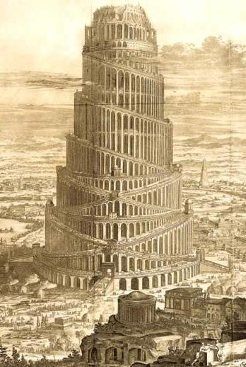
Поучительный смысл библейской легенды о Вавилонской башне.
Существовавшее единство распалось, сложилась пестрая картина в обычаях, языках и культурах народов. Каждый народ приспосабливался, обживался на необустроенных землях, создавал свой самобытный язык, культуру, развивал национальные традиции
«Смешение языков» обернулось во благо человечеству и на самом деле привело к развитию и многообразию самобытных культур народов мира.

Slide 5
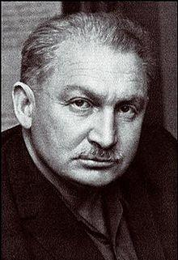
Мир культуры богат палитрой ярких красок, многоголосием звуков. Эти звуки сливаются в единую симфо­нию, в которой важен каждый аккорд.
Человечество - смешанный лес,
так что нечего хвою топорщить ,
или листья презрительно морщить-
все равны под покровом небес...
Пререканья и разноголосье
не смолкает ещё до сих пор.
Получается всё-таки хор.
Мы шумим, но как в поле колосья...
Поэт Борис Слуцкий
(1918-1986)

Slide 6
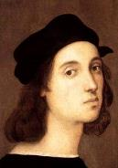
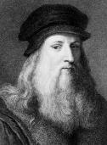
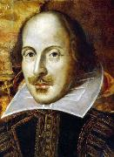
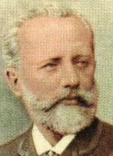
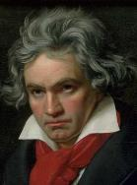
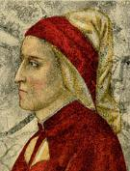
Культура едина, в ней слиты историческое и современное, традици­онное и нетрадиционное. Выда­ющиеся творения античных мастеров, Рафаэля и Микеланджело, Данте и Шекспира, Бетховена и Чайковского - неотъемлемая часть сокровищницы мировой культуры.
Античные мастера
Рафаэль
Микеланджело
Сокровищница мировой культуры
Шекспир
Чайковский
Данте
Бетховен

Slide 7
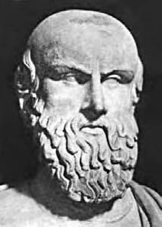
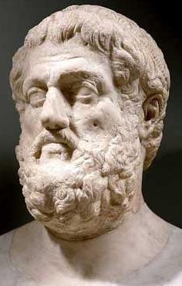
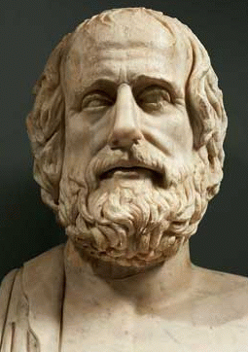
Пьесы античных драматургов - Эсхила, Софокла и Эврипида, созданные на заре человеческой юности, в наше время не сходят с театральных сцен мира.
Всемирному гению Пушкина был подвластен русский фольклор и песни западных славян.
Эсхи́л
(525-456 до н.э.)
Софокл
(496-406 до н.э.)
Еврипид
(480-406 до н.э.)

Slide 8
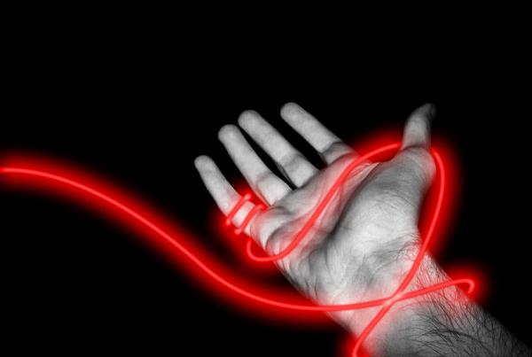
Че­ловек приходит в этот мир, чтобы всё познать, пережить, испытать, по­чувствовать и выразить
в словах, звуках, жестах и красках.
«Всё время схватывая нить судеб, событий,
Жить, думать, чувствовать, любить,
свершать событья».
Борис Пастернак

Slide 9
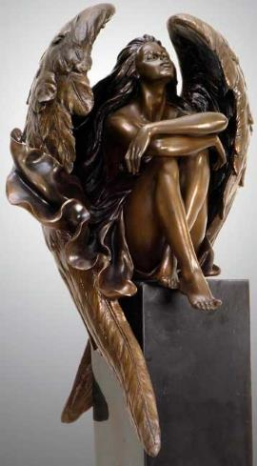
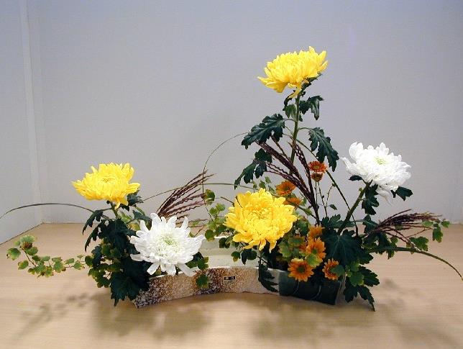
Понятия Красоты и Добра, Жизни и Смерти, Любви и Нена­висти, Нравственности и Невежества имеют общую значимость для каж­дого народа. Их постижение через шедевры мировой художественной куль­туры помогает людям лучше познать самих себя.
Икебана

Slide 10
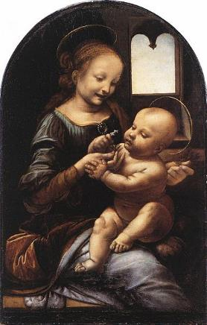
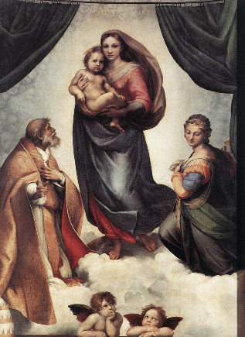
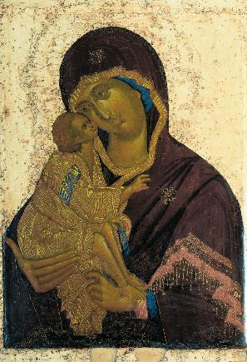
Без перевода можно понять сущность ма­теринства, вглядываясь в благородные лики мадонн на картинах худож­ников итальянского Возрождения или
на иконах древнерусских масте­ров.
Леонардо да Винчи
Мадонна Бенуа
1478-1480гг.
Рафаэль Санти
Сикстинская Мадонна
1512-1513гг.
Донская икона
Божией Матери.
XIV век.

Slide 11
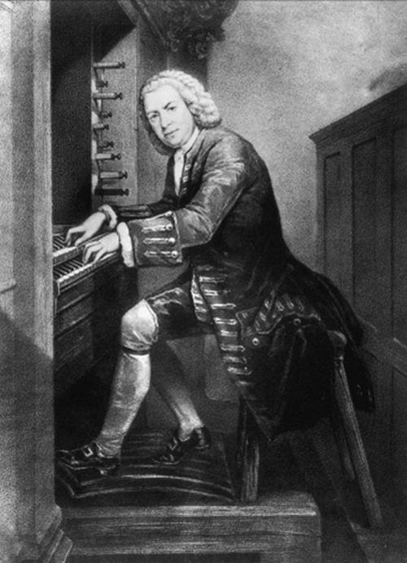
Вдохно­венная музыка немецкого композитора И.С.Баха (XVII век), понятна и близка людям на любом континенте, потому что в ней выражены сила и величие человеческого духа.
Иога́нн Себастья́н Бах
(1685-1750)

Slide 12
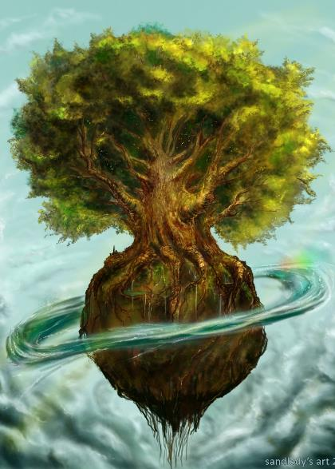
Мировое Древо
как отражение единства мира
Язык искусства универсален, понятен людям разных регионов мира. Он восходит к глубинным корням народ­ной жизни, когда немалую роль играли попытки человека объяснить при­чины возникновения жизни на Земле.
Макрокосм - устройство Все­ленной,
Микрокосм - место человека в общей картине мирозда­ния.

Slide 13
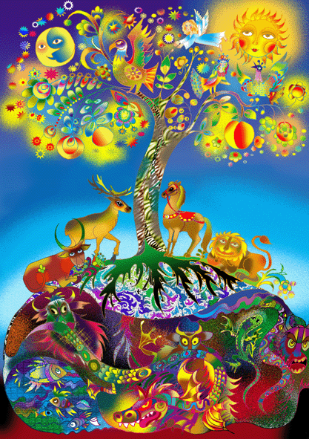
Одним из ключевых образов искусства выступает Мировое Древо. Этот образ нашёл отражение в устном творчестве разных народов, в памятниках архитектуры и изобразительного искусства.
Образ Мирового Древа роднит мифологические представления на­родов Европы, Древней Америки и Востока, Африки и Австралии.

Slide 14
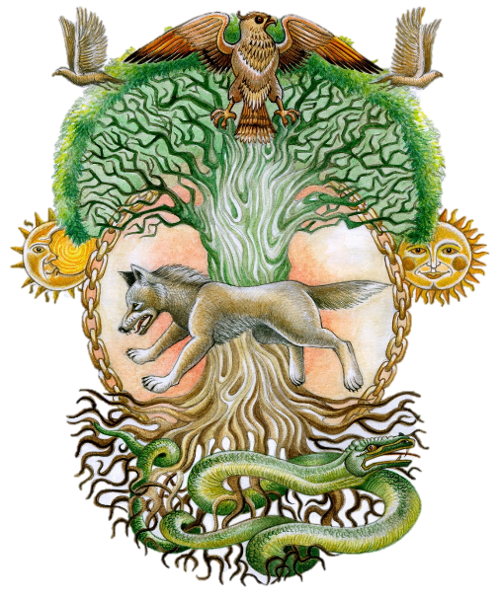
В древности Основу мироздания составляли Небо и Земля, вот почему в Мировом Древе различают нижнюю часть (корни), среднюю (ствол) и верхнюю (вет­ви, крону).
С представления­ми о строении Мирового Древа связаны понятия утра, дня и ночи, про­шлого, настоящего и будущего, трёх природных стихий: земли, воды, огня.
Небесное царство
(жизнь птиц)
Земля
(жизнь копытных)
Подземное царство
(змеи, лягушки, ящерицы, мыши, бобры, рыбы и т. д)

Slide 15
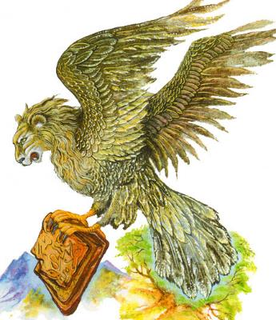
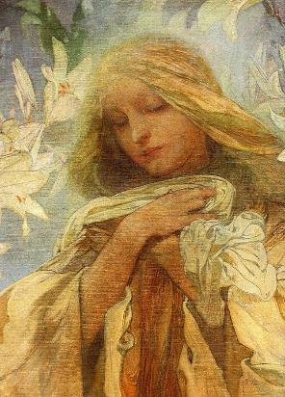
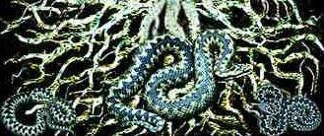
В шумерском эпосе о Гильгамеше в ветвях Мирового Древа
живёт птица Анзуд,
посередине - дева Лилий,
в корнях - змея.
Анзуд
Змея
Дева Лилий

Slide 16
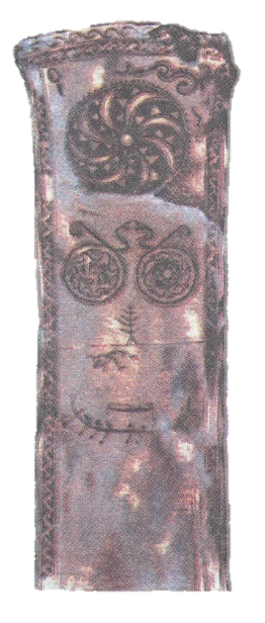
Интересны представления древних германских и сканди­навских народов о строении Мирового Древа.
На памятном ка­мне древних германцев, символом верхнего мира выступают знаки Солнца, среднего - Дерево, нижний мир передают погребальная ладья и чудовище.
Мировое Древо Германцев

Slide 17
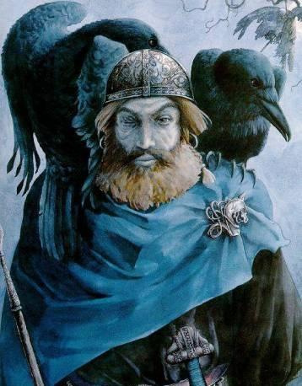
В «Старшей Эдде» (X в.) - памятнике древнеисландского эпоса - представле­на другая картина мироустрой­ства.
В песне «Прорицания вёльвы» гово­рится о её пробуждении от мёр­твого сна. Верховный странствующий бог Один пытается узнать у вёльвы историю начала жизни и заглянуть в будущее.
Бог Один

Slide 18
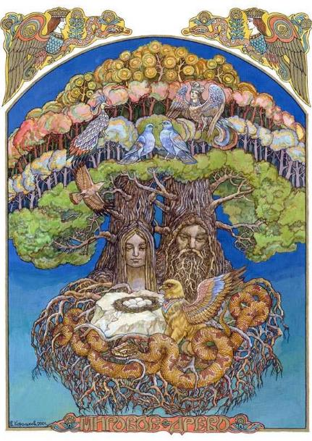
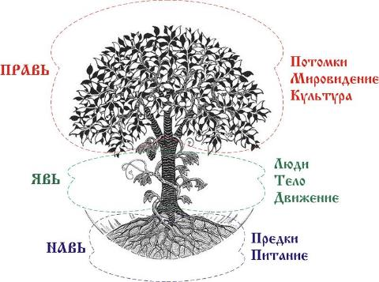
Свои представления о мироустройстве
существовали и у славян­ских народов.
Они связывали представления о Мировом Древе с дубом.
Око­ло него наши предки вершили праведный суд, совершали жертвопри­ношения, приписы-вали ему целебные свойства.

Slide 19
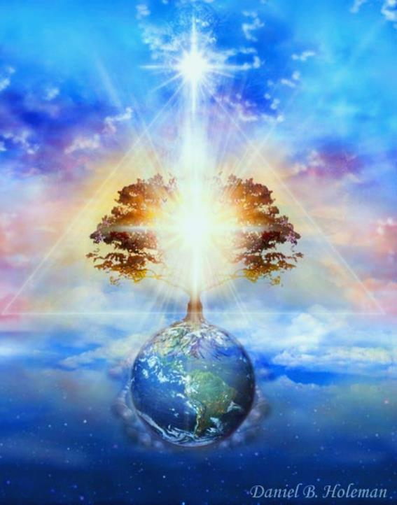
СЛАВЯНСКОЕ ДРЕВО
Корнями гнездится глубоко,
Вершиной восходит высоко,
Зелёные ветви уводит в лазурно-широкую даль.
Корнями гнездится глубоко в земле,
Вершиной восходит к высокой скале,
Зелёные ветви уводит широко в безмерную синюю даль.
Корнями гнездится глубоко в земле и в бессмертном подземном огне,
Вершиной восходит высоко-высоко, теряясь светло в вышине,
Изумрудные ветви в расцвете уводит в бирюзовую вольную даль.
Константи­н Бальмонт (1867-1942)

Slide 20
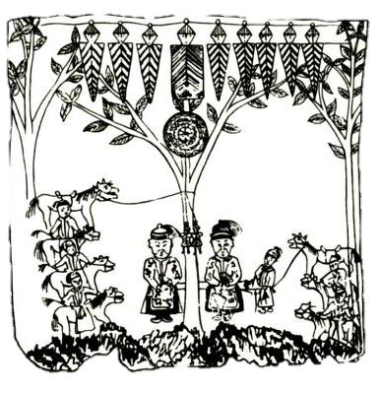
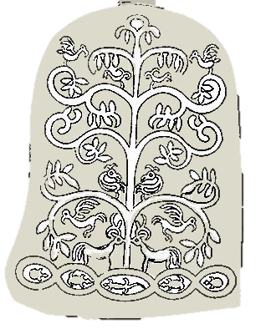
Мировое Древо растёт вглубь, ввысь и вширь. Его силы повсеместно проникают во все три измерения. Но в его власти оказывается и четвёртое измерение - Человек, его эмоциональ­ный и духовный мир
Мировое Древо нанайцев
Мировое Древо сибирских народов

Slide 21
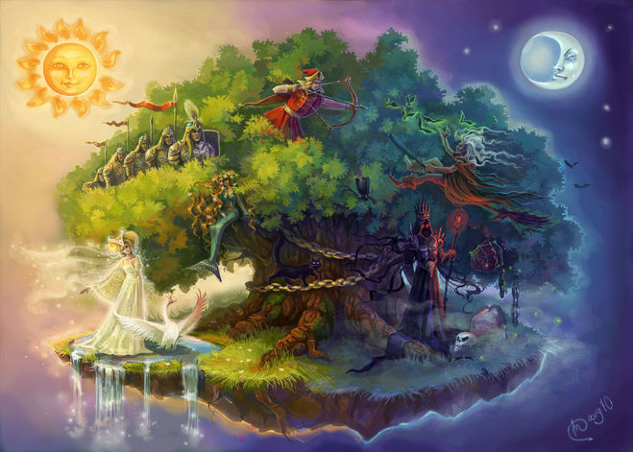
С Мировым Древом связана идея бессмертия. Оно всегда недоступно для злых и тёмных сил. Славянское древо — источник красоты, добра и чуда — хранит тайну бытия.
Свежительны бури, рожденье в них чуда,
Колодец, криница, ковёр-самолёт.
И вечно нам, вечно, как сон изумруда,
Славянское Древо цветёт.

Slide 22
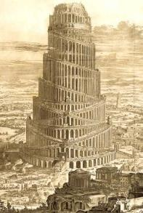
Закрепление материала.
Как легенда о Вавилонской башне ассоциируется с разобщенностью людей?
В чем единство и многообразие мировой культуры?
Расскажите о Мировом древе (о пространстве Вселенной).
Как представляли его в древности народы? Что оно воплощает?
Назвать основные части Мирового древа.
Какое дерево представлено у славянских народов? С чем оно ассоциируется?

Slide 23
Литература.
Учебник «Мировая художественная культура». 7-9 классы: Базовый уровень. Г.И.Данилова. Москва. Дрофа. 2010 год.
Мир художественной культуры (поурочное планирование), 8 класс. Ю.Е.Галушкина. Волгоград. Учитель. 2007 год.
Мир художественной культуры (поурочное планирование), 8 класс. Н.Н.Куцман. Волгоград. Корифей. 2009 год.
http://web-kapiche.ru/152-mirovoe-derevo-slavyan.html
Википедия – https://ru.wikipedia.org/wiki/%D0%9C%D0%B8%D1%80%D0%BE%D0%B2%D0%BE%D0%B5_%D0%B4%D1%80%D0%B5%D0%B2%D0%BE

